Slide 1
第8章 图像特征提取与分析
Feature Extraction and Analysis
8.1 基本概念
8.2 颜色特征描述
8.3 形状特征描述
8.4 纹理特征的描述

Slide 2
8.1 基本概念
所谓图像识别是指利用计算机对图像进行处理、分析和理解，以识别各种不同模式的目标和对象的技术。

Slide 3
8.1 基本概念
在图像识别操作中，对获得的图像直接进行处理并不现实。原因有二：
图像数据占用很大的存储空间，直接进行识别费时费力，其计算量无法接受；
图像中含有许多与目标识别无关的信息，如图像的背景等。
对图像进行高层信息的提取更有利于后续图像识别的操作

Slide 4
8.1 基本概念
特征提取实际上就是对图像中感兴趣的目标进行检测和测量，以获得它们的客观信息，从而建立对图像的描述。
其目的在于让计算机具有认识或识别图像的能力，计算机实现图像识别必须根据一定的图像特征作为推理的基础。

Slide 5
图像特征
图像特征是指图像场的原始特性或属性，其中有些是视觉直接感受到的自然特征，如区域亮度、边缘轮廓、颜色、纹理，有些需要通过变换或测量才能得到，如频谱、直方图等。
常用的图像特征有颜色特征、纹理特征、形状特征、灰度特征。

Slide 6
 图像特征分类
从图像的整体和局部的角度将图像特征划分为全局特征和局部特征两大类。
全局特征是指图像的整体属性，常见的全局特征包括：颜色特征、纹理特征和形状特征、灰度直方图等。
局部特征则是从图像局部区域中抽取的特征，包括边缘、角点、线等。

Slide 7
 特征选择
特征选择是从众多特征中找出最有效的特征。它解决
选用什么特征来描述目标
如何精确地测量这些特征

Slide 8
 特征选择原则
对于一个特征而言，评判的标准具有下面4个方面：
区别性高
可靠性强
独立性好
特征数少

Slide 9
8.2 颜色特征的描述
颜色特征是一种全局特征,描述了图像所对应的景物的表面性质。一般颜色特征是基于像素点的特征，此时所有属于图像的像素都有贡献。
颜色特征和图像的大小、方向无关，而且对图像的背景颜色不敏感，因此颜色特征被广泛应用于图像识别。
常用的颜色特征提取方法包括颜色直方图、颜色相关图、颜色矩等。

Slide 10
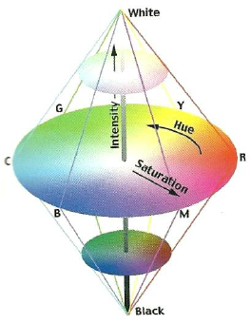
8.2.1、 颜色空间
HSI空间

Slide 11
8.2.2、 颜色直方图
颜色直方图（Color Histogram）是在许多图像识别系统中被广泛采用的颜色特征。它所描述的是不同色彩在整幅图像中所占的比例，而并不关心每种色彩所处的空间位置，即无法描述图像中的对象或物体。
计算颜色直方图需要将颜色空间划分成若干个小的颜色区间(每个小区间称为直方图的一个bin),这个过程称为颜色量化。然后，通过计算颜色落在每个小区间内的像素数量可以得到颜色直方图。

Slide 12
颜色直方图
设一幅图像包含M个像素，图像的颜色空间被量化成N个不同颜色。颜色直方图H定义为：
        p_{i}=h_{i}
h_{i}为第i 种颜色在整幅图像中具有的像素数。
归一化为：
p_{i}=h_{i}/M
颜色直方图可以是基于不同的颜色空间和坐标系。最常用的颜色空间是RGB颜色空间，此外基于HSI空间、Luv空间和Lab空间的颜色直方图。

Slide 13
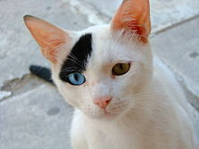

颜色直方图

Slide 14
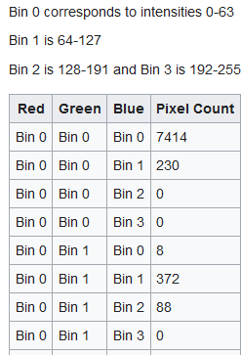
颜色直方图

Slide 15
颜色直方图特点：
优点：
它能简单描述一幅图像中颜色的全局分布，即不同色彩在整幅图像中所占的比例，特别适用于描述那些不需要考虑物体空间位置的图像。
缺点：
它无法描述图像中颜色的局部分布及每种色彩所处的空间位置，即无法描述图像中的某一具体的对象或物体。
颜色直方图对光照变化和图像内容的变化比较敏感，因此可能在不同光照条件下变化较大。

Slide 16
8.2.3 颜色矩（Color Moments）
颜色矩是一种图像的颜色特征，是基于颜色直方图的统计量，它通过颜色直方图计算得到，可以用来描述图像的颜色分布信息。
由于颜色分布信息主要集中在低阶矩中，因此，仅采用颜色的一阶矩(mean)、二阶矩(Variance)和三阶矩(Skewness)就足以表达图像的颜色分布。
颜色矩可以看作是颜色直方图的一种紧凑表示，它通过减少数据的维度来捕捉颜色分布的关键特征。

Slide 17
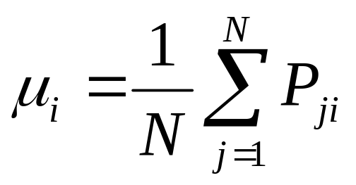
一阶矩(mean)
设P(j,i)为图像的第j个像素的第i个颜色分量值，一阶矩为：
即表示待测区域的颜色均值（mean） 。

Slide 18
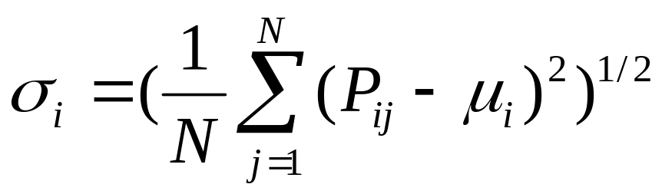
二阶矩(Variance)
表示待测区域的颜色方差（variance），即离散程度。

Slide 19
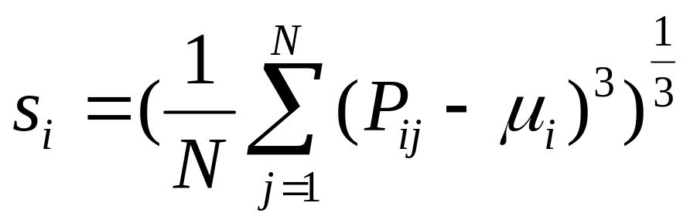
三阶矩(Skewness)
三阶矩反映颜色的偏度（Skewness）。如果图象颜色完全对称，其值应为零。

Slide 20
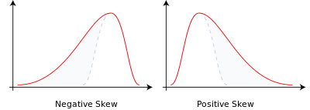
三阶矩(Skewness)

Slide 21
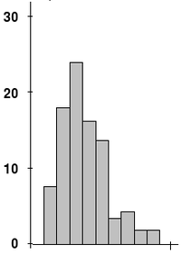
三阶矩(Skewness)

Slide 22
8.2.3 颜色矩（Color Moments）
颜色矩对光照变化具有一定的鲁棒性，因为它们是颜色分布的统计描述，而不是直接的颜色计数。

Slide 23
8.2.4、颜色集
颜色集是对颜色直方图的一种近似。
将颜色空间量化成若干个等级（称为bin）。一个M维的颜色集，用B_{M}表示，是二值空间中的一个M维矢量，它对应着对第m种颜色的选择，即第m种颜色出现时，对应该维分量为1,否则，为0。

Slide 24

例如：
颜色空间划分为8种颜色。则颜色集是8维的矢量。
8维颜色空间
量化后的图像
颜色集c=[10010001]

Slide 25
颜色集表示方法
使用颜色集表示图像的颜色信息时，通常采用HSI颜色空间。颜色集表示方法的实现步骤如下：
1) 将RGB颜色空间转化到视觉均衡的颜色空间 ，如HSI颜色空间。
3) 采用量化器Q_{M}对颜色空间进行量化，使得视觉上明显不同的颜色对应着不同的颜色级，并将颜色级映射成索引值m。

Slide 26
8.2.5 颜色相关矢量（color correlation vector）
针对颜色直方图和颜色矩无法表达图像色彩的空间位置的缺点，提出了图像的颜色相关矢量。它是颜色直方图的一种演变，它包含了颜色分布的空间信息。
基本思想是将属于直方图每一个bin的像素分为两部分：如果该bin内的某些像素所占据的连续区域的面积大于给定的阈值，则该区域内的像素作为聚合像素，否则作为非聚合像素。

Slide 27
颜色聚合向量定义：
假设α_{i}与β_{i}分别代表直方图的第i个bin中聚合像素和非聚合像素的数量，图像的颜色聚合向量可以表达为
<(α₁，β₁), (α₂，β₂), …, (α_{N}，β_{N})>

Slide 28
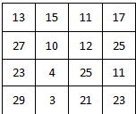
颜色聚合向量定义：
假设我们的图片有30个不同的颜色，见下图：

Slide 29
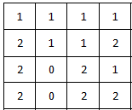
颜色聚合向量定义：
现在我们将颜色量化为仅三种颜色（0:9、10:19、20:29）

Slide 30
颜色聚合向量定义：
设置一个连通阈值，假设是3， 对于颜色0，我们有0个连通组件。 对于颜色1，我们有1个连通组件。 对于颜色2，我们有2个连通组件。

Slide 31
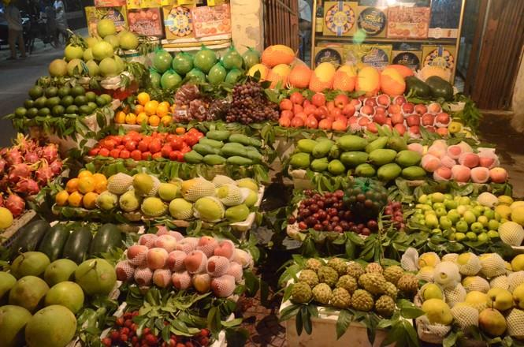
颜色信息的局限性：
难以区分颜色相似但形状相异的物体

Slide 32
8.3 形状特征描述
8.3.1 几个基本概念
8.3.2 区域内部空间域分析
8.3.3 区域内部变换分析
8.3.4 区域边界的形状特征描述

Slide 33
8.3.1 几个基本概念
1、邻域与邻接
  对于任意像素(i,j),(s,t)是一对适当的整数，则把像素的集合{(i+s,j+t)}叫做像素(i,j)的邻域.
  直观上看，这是像素(i,j)附近的像素形成的区域.
  最经常采用的是4-邻域和8-邻域
 |  | O
 | O | * | O
 |  | O
 | O | O | O
 | O | * | O
 | O | O | O
4-邻域 8-邻域

Slide 34
邻域与邻接
  互为4-邻域的两像素叫4-邻接。
  互为8-邻域的两像素叫8-邻接。
q
p
q
p
（a）
（b）

Slide 35
连接（连通）成分（书P207第2节和第3节）
0
0
0
0
0
0
0
0
0
0
0
0
1
1
0
0
1
1
0
0
1
1
0
0
1
1
0
0
0
0
1
0
1
1
0
0
0
0
1
0
1
1
0
0
0
1
0
0
0
0
0
0
0
0
0
0

Slide 36
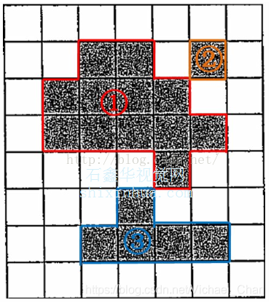
连接（连通）成分（书P207第2节和第3节）
对每个值为x的点，若其连通域中的某个点的值也为x则这两个点就归为一个物体
4-连接意义上，图中有3块区域
8-连接意义上，图中有几块区域？

Slide 37
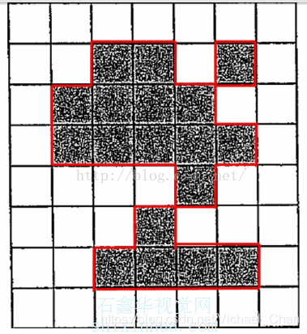
连接（连通）成分（书P207第2节和第3节）
对每个值为x的点，若其连通域中的某个点的值也为x则这两个点就归为一个物体
8-连接意义上，图中有1块区域

Slide 38
下面图中有几个连通成分？
例
0
0
0
0
0
0
0
0
0
0
0
0
1
1
1
0
0
1
1
1
0
0
1
0
0
0
0
1
0
0
1
1
1
0
0
1
1
0
0
0
0
0
0
0
0
0
0
0
0
0
（a）
（b）
1像素用4-连接有几个连通成分？
1像素用8-连接有几个连通成分？

Slide 39
欧拉数（描述图像的连通性）定义
设图像的连接成份数为C，孔数为H，欧拉数E定义为：
E=C-H
（a）
（b）
区域的拓扑性质对区域的全局描述是很有用的，欧拉数是区域一个较好的描述子。

Slide 40
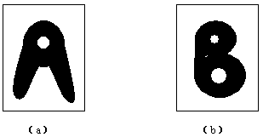
例
下图 (a)的图形有一个连接成分和一个孔，而下图（b）有一个连接成分和两个孔。
E=C-H
欧拉数为0
欧拉数为-1
在文字识别中，欧拉数常常作为描述文字形状的一个特征

Slide 41
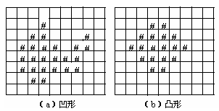
2、凹凸性
凹凸性是区域的基本特征之一，区域凹凸性可通过以下方法进行判别：区域内任意两像素间的连线穿过区域外的像素，则此区域为凹形。相反，连接图形内任意两个像素的线段，如果不通过这个图形以外的像素，则这个图形称为是凸的。

Slide 42
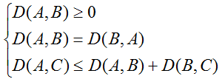
3、距离
在图像处理中，往往需要计算两个像素点之间的距离。所以对于给定图像中三点，当函数D(A,B)满足(8-14)式的条件时，把D(A,B)叫做A和B的距离。
(8-14)

Slide 43
常用的几种距离：
设二维矢量A(x₁,y₁)和Ｂ(x_{２},y_{２})，计算距离
欧氏距离
d_{e}=[(x₁-x₂)²+ (y₁-y₂)²]^{1/2}
街区距离 ，也称为4-邻域距离
d₄= |x₁-x₂| + |y₁-y₂|
棋盘距离 ，也称为8-邻域距离
d₈=max{ |x₁-x₂|, |y₁-y₂|}

Slide 44
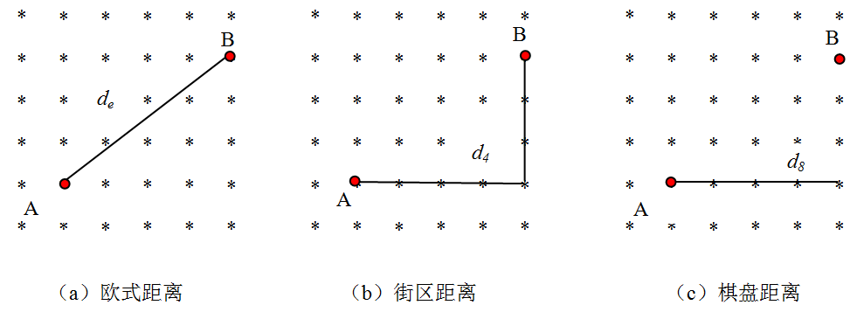
（ 4-邻域距离）
（ 8-邻域距离）
计算等距离线

Slide 45

4-邻域距离二维空间等距离线形成的几何图形
p
q

Slide 46
8-邻域距离二维空间等距离线形成的几何图形
p
q

Slide 47
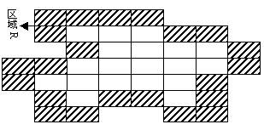
4、区域的测量
区域的大小及形状表示方法主要包括以下几种：
（1）面积S：图像中的区域面积S可以用同一标记的区域内像素的个数总和来表示。
按上述表示法区域R的面积S=41。区域面积可以通过扫描图像，累加同一标记像素得到，或者是直接在加标记处理时计数得到。

Slide 48
（2）周长L：区域周长L是用区域中相邻边缘点间距离之和来表示。采用不同的距离公式，关于周长L的计算有很多方法。常用的有两种：
❖ 欧式距离，在区域的边界像素中，设某像素与其水平或垂直方向上相邻边缘像素间的距离为1，与倾斜方向上相邻边缘像素间的距离为 。周长就是这些像素间距离的总和。这种方法计算的周长与实际周长相符，因而计算精度比较高。

Slide 49
❖ 8邻域距离，将边界的像素个数总和作为周长。也就是说，只要累加边缘点数即可得到周长，比较方便，但是，它与实际周长间有差异。根据这两种计算周长的方式，以区域的面积和周长图为例，区域的周长分别是 和22。

Slide 50
（3）圆形度R₀：
圆形度R₀用来描述景物形状接近圆形的程度，它是测量区域形状常用的量。其计算公式为：
R₀=4πS/L²
式中为S区域面积；L为区域周长。 R₀值的范围为0<R₀≤1 .
R₀值的大小反映了被测量边界的复杂程度。R₀值越大，则区域越接近圆形。
R₀=π/4
R₀=1

Slide 51
（4）形状复杂性e (又称为形状因子)：形状复杂性常用离散指数表示，其计算公式为：
e = L²/S
该式描述了区域单位面积的周长大小，e值越大，表明单位面积的周长大，即为复杂形状；反之，则为简单形状。e值最小的区域为圆形。
e =12.6
e =16.0
e =20.8

Slide 52
8.3.3 区域内部变换分析
1、矩描述 （书P213）
具有两个变元的有界函数f(x,y)的p+q阶矩定义为
p和q可取所有的非负整数值。

Slide 53

大小为M×N的数字图像f(i,j)的矩为
由于p和q可取所有的非负整数值，它们产生一个矩的无限集。而且，这个集合完全可以确定函数f(x,y)本身。换句话说，集合{m_{pq}}对于函数是唯一的，也只有f(x,y)才具有该特定的矩集。

Slide 54

各阶矩的物理解释
（1） 0 阶矩
0 阶矩m₀₀是图像灰度f(i,j)的总和。
二值图像的m₀₀则表示目标的面积。

Slide 55
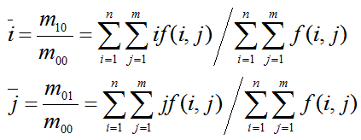
（2）一阶矩--区域形心位置
如果用m₀₀来归一化1阶矩m₁₀及m₀₁，则得到一个物体的矩心坐标 ：

Slide 56

（2）中心矩
中心矩是以矩心作为原点进行计算：
中心矩能反映区域中的灰度相对于灰度中心是如何分布的度量。

Slide 57
利用中心矩可以提取区域的一些基本形状特征。例如μ₂₀和μ₀₂分别表示围绕通过灰度中心的垂直和水平轴线的惯性矩。假如μ₂₀>μ₀₂ ，则可能所计算的区域为一个水平方向延伸的区域。当μ₃₀=0时，区域关于轴对称。同样，当μ₀₃=0时，区域关于对称。

Slide 58
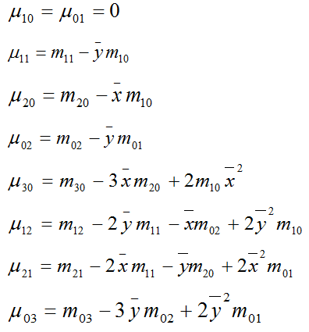
三阶以下的中心矩：

Slide 59
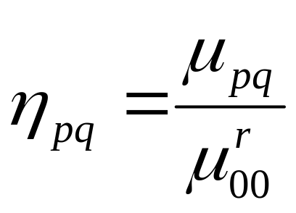
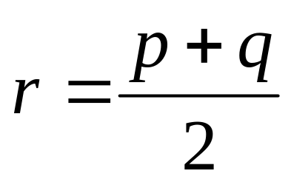
（3）不变矩
把中心矩再用零阶中心矩来规格化，叫做规格化中心矩，记作
为了使矩描述子与大小、平移、旋转无关，可以用二阶和三阶规格化中心矩导出七个不变矩组Φ。不变矩描述分割出的区域时，具有对平移、旋转和尺寸大小变化都不变的性质。

Slide 60
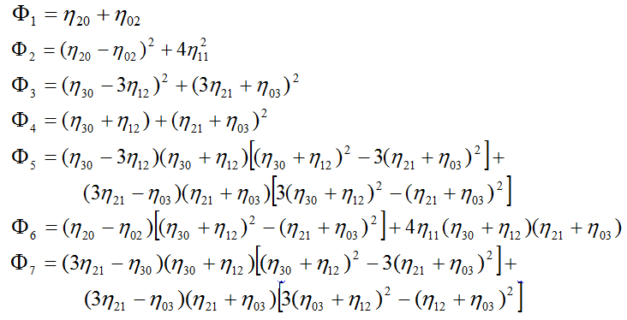
利用二阶和三阶规格中心矩导出的7个不变矩如下：

Slide 61
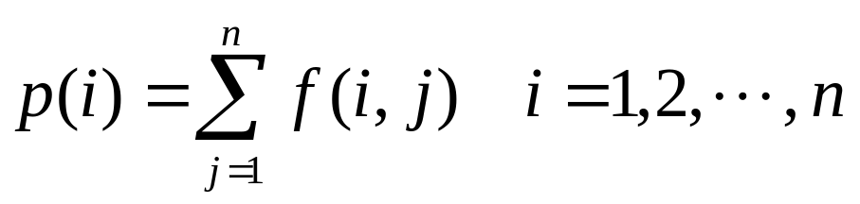
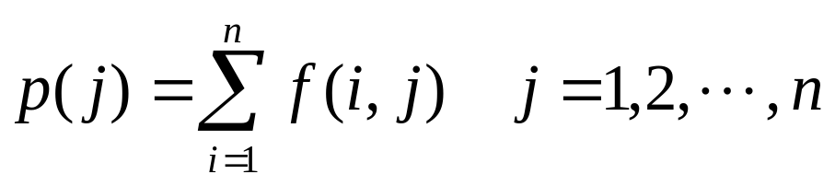
2、投影
对于区域为n×n 的二值图像和抑制背景的图像f(i,j)，它在i轴上的投影为：
j
j
j 轴上的投影为：
i
i
由以上两式所绘出的曲线都是波形曲线。这样就把二维图像的形状分析转化为对一维曲线的波形分析。

Slide 62

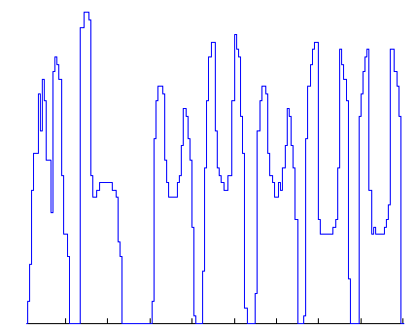

例

Slide 63
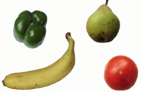
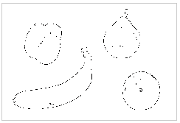
8.3.4 区域边界的形状特征描述
区域外部形状是指构成区域边界的像素集合。

Slide 64
几种常用的形状特征描述 方法
1、链码描述（用于二值图像）
通过边界的搜索等算法的处理，所获得的边界可以用一组被称为链码的代码来表示，这种链码组合的表示既利于有关形状特征的计算，也利于节省存储空间。

Slide 65
❖ 链码(Chain codes)
  定义：1）链码是一种边界的编码表示法。
  2）用边界的方向作为编码依据。为简化边界的描述。一般描述的是边界点集。
2
3
1
4
0
5
7
6
8-链码
6

Slide 66
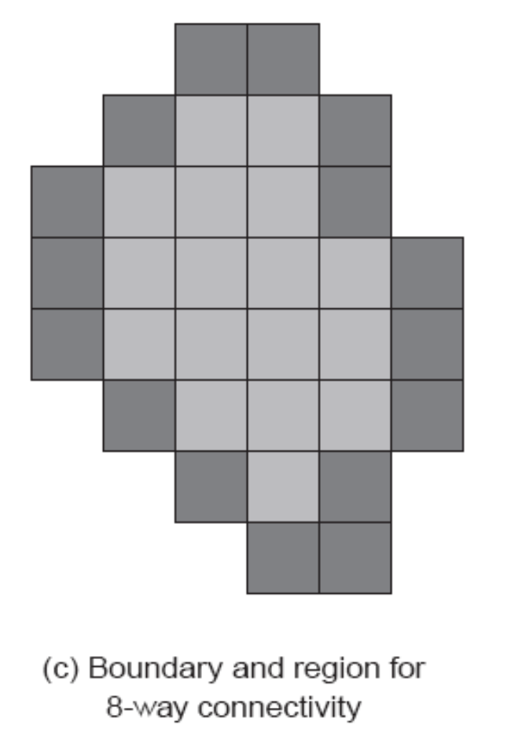
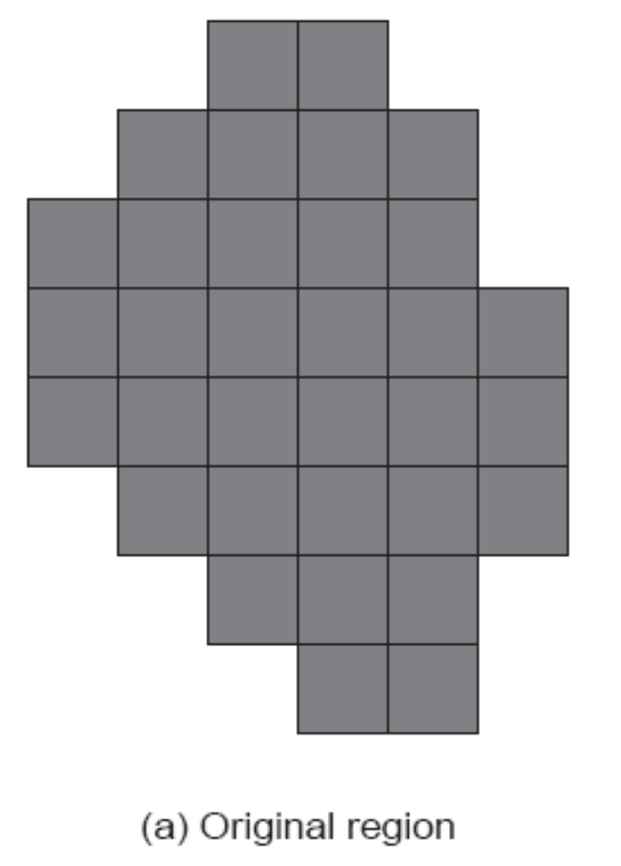
例

Slide 67
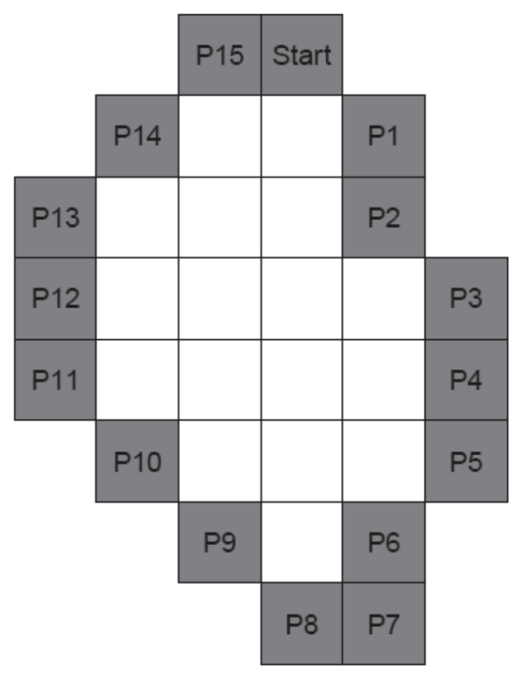
2
3
1
4
0
5
7
6
Code={7,6,7,6,6,5,6,4,3,3,3,2,2,1,1,0}

Slide 68
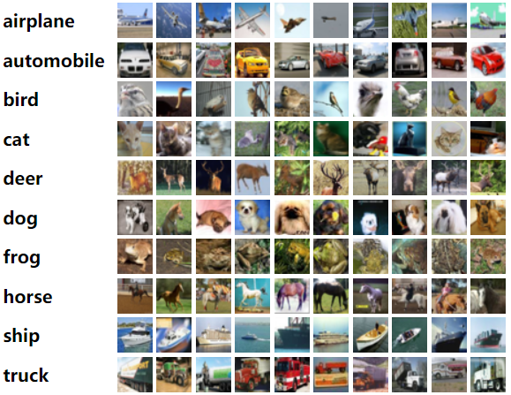
常用图像数据集介绍：CIFAR-10

Slide 69
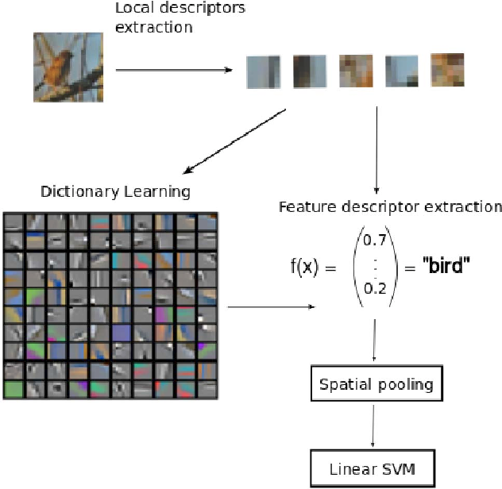
常用图像数据集介绍：CIFAR-10
必要步骤：特征提取

Slide 70
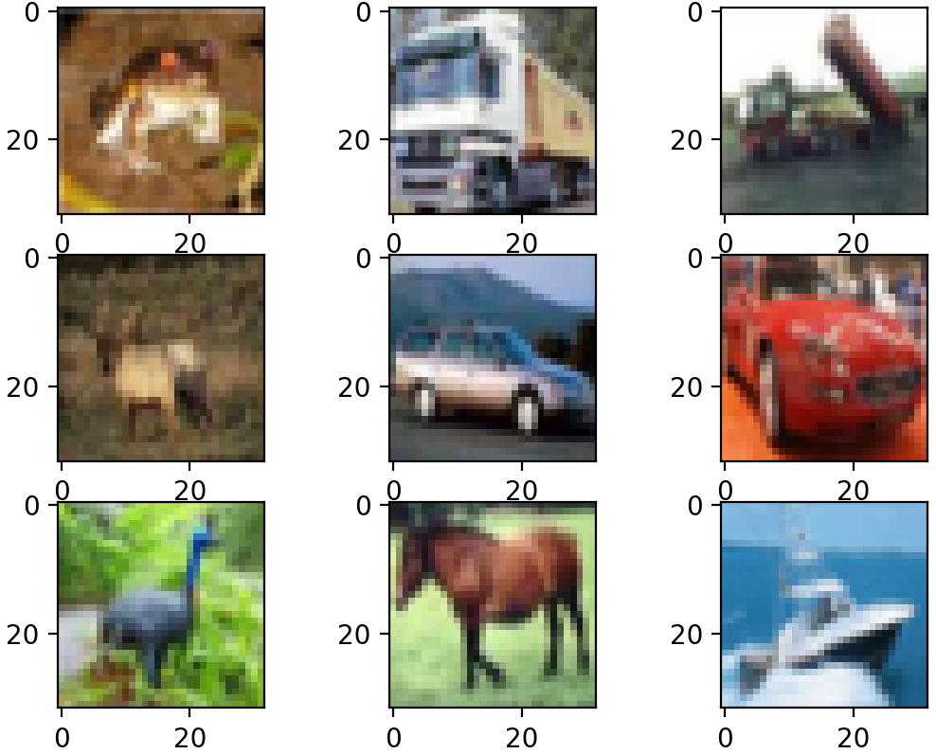
常用图像数据集介绍：CIFAR-10（分类）

Slide 71
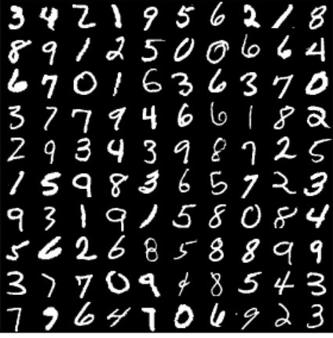
常用图像数据集介绍：MNIST

Slide 72
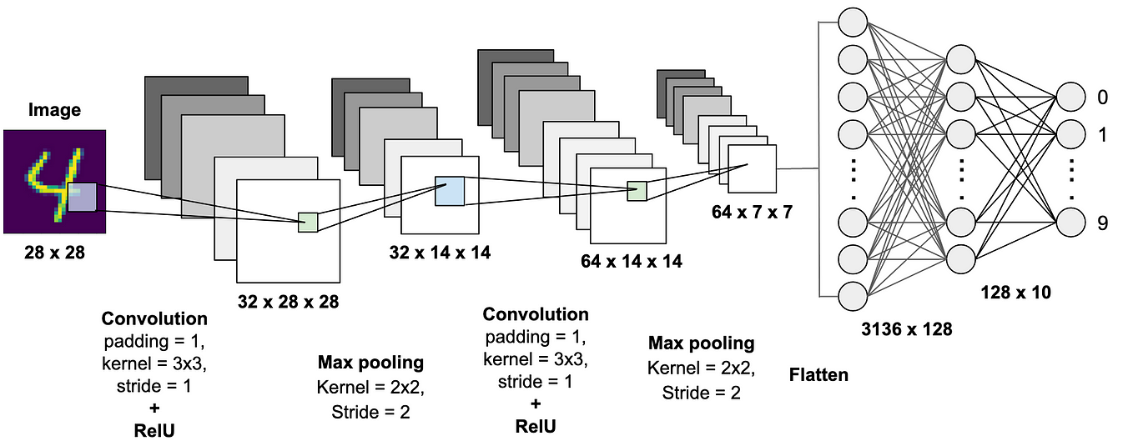
常用图像数据集介绍：MNIST（手写数字识别）

Slide 73
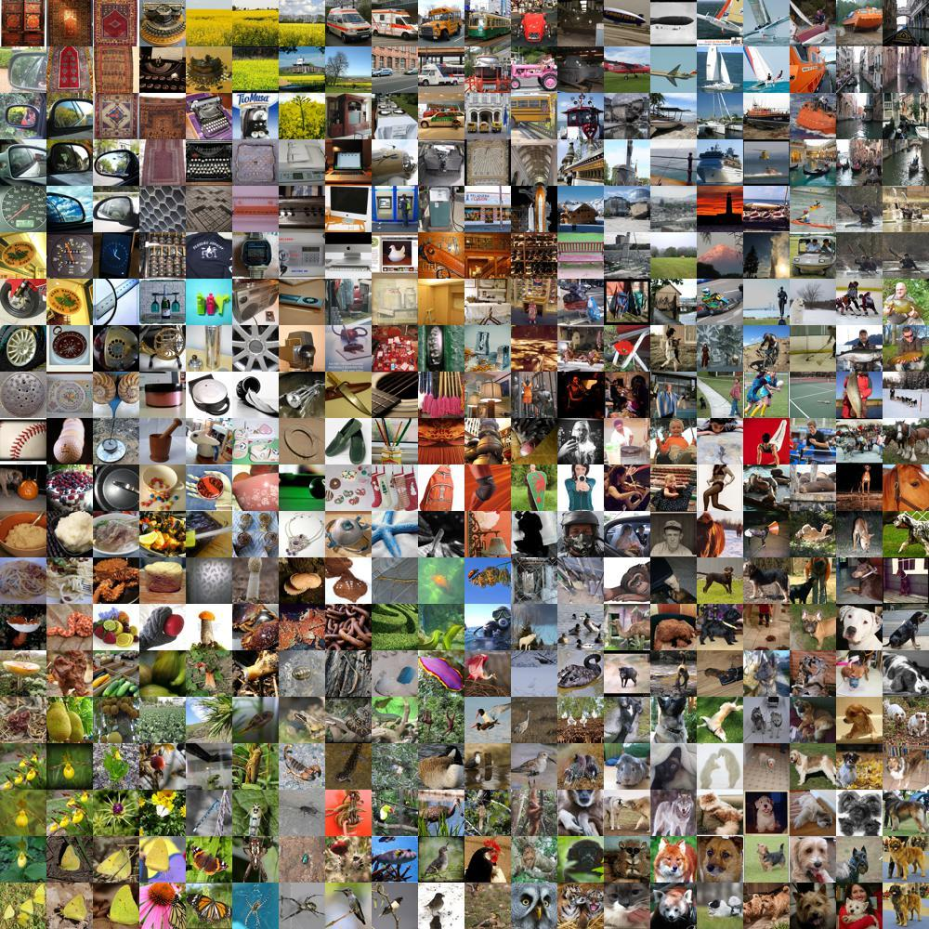
常用图像数据集介绍：ImageNet

Slide 74
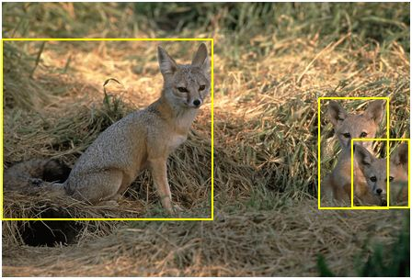
常用图像数据集介绍：ImageNet（目标检测）

Slide 75
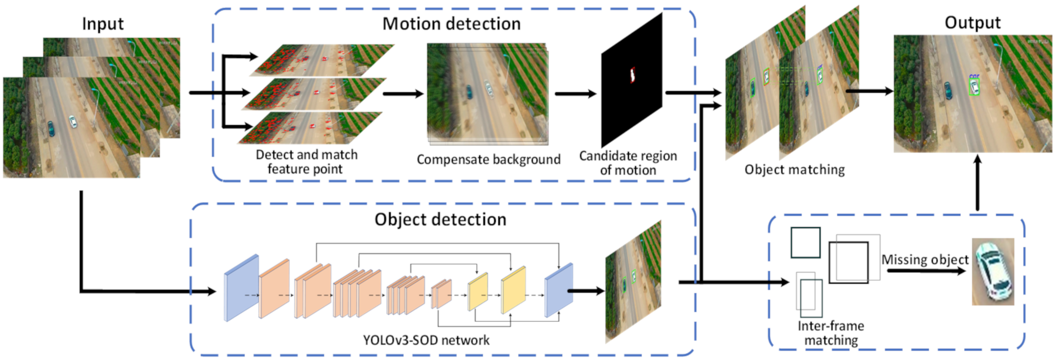
常用图像数据集介绍：ImageNet（目标检测）

